Slide 1
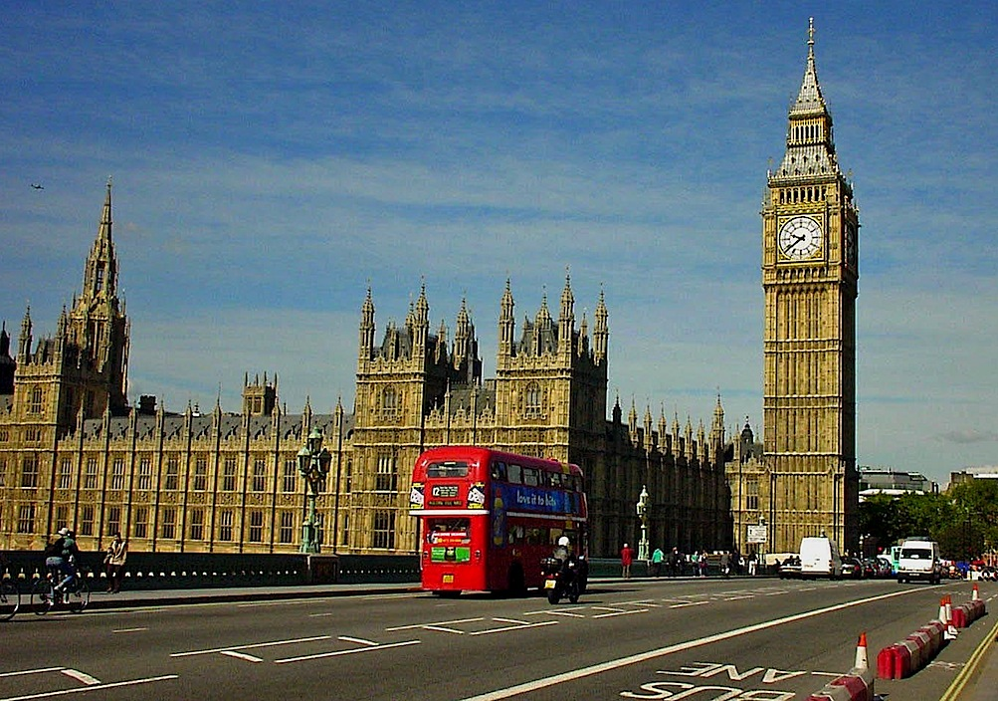
Ответственность собственников, концессионеров, застройщиков и технических заказчиков за причинение вреда с 1 июля 2013г.
БРИТАНСКИЙ СТРАХОВОЙ ДОМ

Slide 2
Правовые основания для возложения обязанности по возмещению вреда на собственников, концессионеров, застройщиков и технических заказчиков
С 1 июля 2013 года, в связи с принятием новой редакции статьи 60 Градостроительного кодекса РФ, изменится система ответственности за вред, причиненный вследствие разрушения или повреждения объекта капитального строительства, а также нарушения требований безопасности при строительстве объекта капитального строительства.
Застройщик, технических заказчик
Концессионер
Собственник здания, сооружения
Член СРО (строитель, проектировщик, инженер-изыскатель)
Ответственной стороной за объект капитального строительства будет являться собственник здания, концессионер, застройщик или технический заказчик. Именно к ним и будут с 1 июля 2013 года предъявлять иск потерпевшие в случае причинения вреда их жизни, здоровью или имуществу.
Потерпевшие третьи лица
Собственник здания, концессионер, застройщик или технический заказчик должен возместить причиненный вред за счет собственных средств. Затем он может воспользоваться правом обратного требования (регресса) в размере произведенной им выплаты к лицу, допустившему недостаток при выполнении соответствующих работ по инженерным изысканиям, подготовке проектной документации, по строительству, реконструкции, капитальному ремонту объекта капитального строительства, вследствие которых был причинен вред.
Основной идеей этих нововведений явилось стремление законодателя повысить безопасность процесса строительства на всех его этапах, улучшить качество построек и максимально упростить для потерпевших процедуру получения возмещения вреда.

Slide 3
Субъектный состав участников правоотношений, возникающих в результате причинения вреда третьим лицам в соответствии с новой редакцией ст. 60 ГрК РФ
СОБСТВЕННИК ЗДАНИЯ, СООРУЖЕНИЯ
юридическое или физическое лицо, индивидуальный предприниматель являющийся собственником здания, сооружения
КОНЦЕССИОНЕР
концессионер, выступающий стороной по концессионному соглашению, предметом которого является строительство или реконструкция и эксплуатация (использование) здания, сооружения и которое предусматривает возложение на концессионера обязанности по возмещению вреда и компенсации сверх причинения вреда, причиненного вследствие разрушения, повреждения здания, сооружения либо части здания, сооружения, нарушения требований к обеспечению безопасной эксплуатации здания, сооружения в период действия концессионного соглашения
ЗАСТРОЙЩИК
физическое или юридическое лицо являющееся застройщиком
ТЕХНИЧЕСКИЙ ЗАКАЗЧИК
физическое лицо, действующее на профессиональной основе, или юридическое лицо являющееся техническим заказчиком, при условии, что соответствующим договором на технического заказчика возложена обязанность возместить вред и выплатить компенсацию сверх возмещения вреда вследствие разрушения, повреждения объекта незавершенного (капитального) строительства, нарушения требований безопасности при строительстве такого объекта

Slide 4
Случаи, когда причиненный вред должен быть возмещен лицом, выполнившим соответствующие работы по инженерным изысканиям, подготовке проектной документации, по строительству, реконструкции, капитальному ремонту объекта капитального строительства, вследствие недостатков которых причинен вред
Нововведения законодательства не распространяются на случаи причинения вреда вследствие повреждения или разрушения многоквартирного дома. В этом случае необходимо руководствоваться общими положениями гл. 59 ГК РФ и, соответственно, ныне действующим порядком.
Не коснулись изменения ст. 60 ГрК РФ и порядка возмещения вреда, причиненного окружающей природной среде, жизни и здоровью животных и растений, объектам культурного наследия (памятникам истории и культуры) народов РФ, и порядка возмещения вреда в случае, когда собственником здания является государство.
Член СРО
(строитель, проектировщик, инженер-изыскатель)
Потерпевшие третьи лица
В указанных случаях член СРО (строитель, проектировщик, инженер-изыскатель) должен возместить вред, причиненный вследствие недостатков работ, которые оказывают влияние на безопасность объектов капитального строительства.

Slide 5
Размер финансовых затрат, которые должен будет понести собственник, концессионер, застройщик или технический заказчик в связи с его обязанностью возместить причиненный вред
Возмещение причиненного вреда
Возмещение причиненного вреда
Компенсация сверх возмещения вреда
2 млн руб. – в случае причинения тяжкого вреда здоровью
Компенсация сверх возмещения вреда
3 млн. руб. – в случае смерти потерпевшего
Компенсация сверх причинения вреда
1 млн. руб. – в случае причинения вреда здоровью средней тяжести
до 30.06.2013г.
с 01.07.2013г.
Законодатель обязал собственников, концессионеров, застройщиков и технических заказчиков возмещать причиненный вред в соответствии с гражданским законодательством и определил суммы дополнительных компенсаций потерпевшим от одного до трех миллионов рублей в зависимости от тяжести причиненного вреда.
Требование о возмещении причиненного вреда, а также о компенсации сверх возмещения вреда может быть предъявлено собственнику, концессионеру, застройщику или техническому заказчику, как третьими лицами, так и работниками, занятыми на строительной площадке, а (несчастные случаи на строительной площадке).

Slide 6
Право собственников, концессионеров, застройщиков и технических заказчиков на возмещение понесенных расходов путем предъявления регрессных требований
Собственник, концессионер, застройщик, технический заказчик
Лица, к которым в соответствии с п.5 ст. 60 ГрК РФ, может быть предъявлено регрессное требование
Потерпевшие третьи лица
Регрессное требование – требование, которое возникло у собственника, концессионера, застройщика и технического заказчика к лицам, указанным в п.5 ст. 60 Градостроительного кодекса РФ, после возмещения вреда и осуществления компенсационных выплат сверх возмещения вреда в установленном законом размере в случае причинения вреда жизни и/или здоровью физических лиц, имуществу юридических или физических лиц вследствие разрушения, повреждения здания, сооружения либо части здания или сооружения, нарушения требований к обеспечению безопасной эксплуатации здания, сооружения, либо вследствие разрушения, повреждения объекта незавершенного строительства, нарушения требований безопасности при строительстве такого объекта.

Slide 7
Круг лиц, которым могут быть предъявлены регрессные требования
Собственник здания, сооружения, концессионер, застройщик, технический заказчик, которые возместили в соответствии с гражданским законодательством вред, причиненный вследствие разрушения, повреждения здания, сооружения либо части здания или сооружения, объекта незавершенного строительства, нарушения требований безопасности при строительстве объекта капитального строительства, требований к обеспечению безопасной эксплуатации здания, сооружения, и выплатили компенсацию сверх возмещения вреда имеют право обратного требования (регресса) в размере возмещения вреда и выплаты компенсации сверх возмещения вреда к:
Лицу, выполнившему соответствующие работы по инженерным изысканиям, подготовке проектной документации, по строительству, реконструкции, капитальному ремонту объекта капитального строительства, вследствие недостатков которых причинен вред
Саморегулируемой организации в пределах средств компенсационного фонда саморегулируемой организации в случае, если лицо, выполнившее работы по инженерным изысканиям, подготовке проектной документации, по строительству, реконструкции, капитальному ремонту объекта капитального строительства, вследствие недостатков которых причинен вред, на момент их выполнения имело свидетельство о допуске к таким работам, выданное этой саморегулируемой организацией (Национальному объединению саморегулируемых организаций соответствующего вида в случае исключения сведений об этой саморегулируемой организации из государственного реестра саморегулируемых организаций в пределах средств компенсационного фонда этой саморегулируемой организации, зачисленных на счет такого Национального объединения)
Организации, которая провела государственную экспертизу результатов инженерных изысканий или негосударственную экспертизу результатов инженерных изысканий, если вред причинен в результате несоответствия результатов инженерных изысканий требованиям технических регламентов и имеется положительное заключение государственной экспертизы результатов инженерных изысканий или положительное заключение негосударственной экспертизы результатов инженерных изысканий;
Организации, которая провела государственную экспертизу проектной документации или негосударственную экспертизу проектной документации, если вред причинен в результате несоответствия проектной документации требованиям технических регламентов и (или) результатам инженерных изысканий и имеется положительное заключение государственной экспертизы проектной документации или положительное заключение негосударственной экспертизы проектной документации;
Российской Федерации или субъекту Российской Федерации, если вред причинен в результате несоответствия построенного, реконструированного объекта капитального строительства и (или) работ, выполненных в процессе строительства, реконструкции объекта капитального строительства, требованиям технических регламентов и (или) проектной документации и имеется положительное заключение органа государственного строительного надзора.

Slide 8
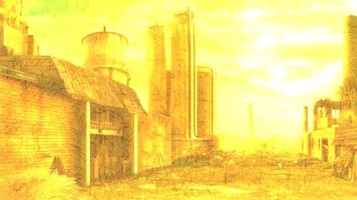
Происшествия на строительных площадках
(по статистике НОСТРОЙ)
С требованием в возмещении причиненного вреда, а также о выплате компенсаций сверх возмещения вреда к концессионеру, застройщику и техническому заказчику могут обратиться не только пострадавшие третьи лица, но и работники, занятые на строительной площадке.
Происшествия на строительных площадках за 2012г.и 2 месяца 2013г.
(общее количество происшествий)
Из 100 % происшествий на строительных площадках
30 % приводят к гибели или травматизму людей
(работников строительной площадки или третьих лиц)
Виды происшествий | Количество происшествий
 | 2012 | 2013
Обрушение ограждений | 1 | 0
Обрушение конструкции | 81 | 14
Пожар | 27 | 7
Аварии с кранами | 70 | 9
Обвал грунта | 26 | 5
Несчастные случаи | 10 | 0
Нарушения ТБ | 126 | 21
Обрушение строительных лесов | 15 | 1
Обрушение кровли | 1 | 0
Взрыв оборудования | 9 | 3
Другие | 14 | 7
Всего | 380 | 67

Slide 9
Происшествия на строительных площадках
(по статистике НОСТРОЙ)
Происшествия на строительных площадках за 2012г. и 2 месяца 2013г. (приведшие к гибели или травматизму строителей или третьих лиц
Виды происшествий | Пострадавшие строители
 | 2012 |  |  | 2013
 | погибло | травмир. | всего | погибло | травмир. | всего
Обрушение ограждений | 0 | 0 | 0 | 0 | 0 | 0
Обрушение конструкции | 42 | 50 | 92 | 2 | 9 | 11
Пожар | 14 | 6 | 20 | 24 | 12 | 36
Аварии с кранами | 48 | 48 | 96 | 5 | 9 | 14
Обвал грунта | 17 | 4 | 21 | 5 | 2 | 7
Несчастные случаи | 1 | 0 | 1 | 0 | 0 | 0
Нарушения ТБ | 98 | 47 | 145 | 24 | 4 | 28
Обрушение строительных лесов | 9 | 21 | 30 | 2 | 5 | 7
Обрушение кровли | 0 | 0 | 0 | 0 | 0 | 0
Взрыв оборудования | 6 | 38 | 44 | 0 | 7 | 7
Другие | 16 | 4 | 20 | 1 | 0 | 1
Всего | 251 | 218 | 469 | 63 | 48 | 111
Виды происшествий | Пострадавшие третьи лица
 | 2012 |  |  | 2013
 | погибло | травмир. | всего | погибло | травмир. | всего
Обрушение ограждений | 0 | 2 | 2 | 0 | 0 | 0
Обрушение конструкции | 3 | 17 | 20 | 0 | 0 | 0
Пожар | 0 | 0 | 0 | 0 | 0 | 0
Аварии с кранами | 2 | 2 | 4 | 0 | 0 | 0
Обвал грунта | 1 | 0 | 1 | 0 | 0 | 0
Несчастные случаи | 4 | 5 | 9 | 0 | 0 | 0
Нарушения ТБ | 0 | 0 | 0 | 0 | 0 | 0
Обрушение строительных лесов | 0 | 0 | 0 | 0 | 0 | 0
Обрушение кровли | 0 | 0 | 0 | 0 | 0 | 0
Взрыв оборудования | 1 | 2 | 3 | 0 | 0 | 0
Другие | 1 | 0 | 1 | 0 | 0 | 0
Всего | 12 | 28 | 40 | 0 | 0 | 0

Slide 10
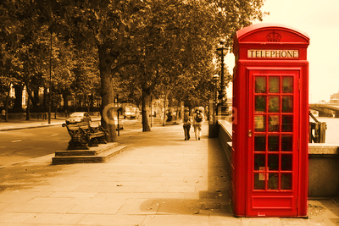
Статистика происшествий на строительных площадках
По статистике НОСТРОЙ в 2012г. произошло 380 происшествий, в том числе:
По статистике НОСТРОЙ происшествия на строительных площадках в 30% случаях приводят к гибели или травматизму людей. При этом среднее число пострадавших на 1 происшествие, приведшее к гибели или травматизму - 2 человека
Категории пострадавших на строительных площадках
Распределение пострадавших строителей
Пострадавшие на строительных площадках
(100% в 2012г.)
Третьи лица
(8%)
Строители
(92%)
Пострадавшие строители на строительных площадках
(100% в 2012г.)
Погибшие
(55 %)
Пострадавшие (45%)

Slide 11
Статистика происшествий на строительных площадках в цифрах
Если бы в 2012г. помимо возмещения вреда, причиненного третьим лицам и строителям, было бы необходимо выплачивать компенсаций сверх возмещения вреда, то суммарные выплаты составили бы:
Пострадавшие третьи лица в 2012г.
40 человек
Погибших 12 человек
36 млн. руб.
Пострадавших
28 человек
от 28 млн. руб. до 56 млн. руб.
(в зависимости от тяжести причиненного вреда)
Пострадавшие строители в 2012г.
469 человек
Погибших 251 человек
753 млн. руб.
Пострадавших
218 человек
от 218 млн. руб. до 436 млн. руб.
(в зависимости от тяжести причиненного вреда)
Кроме того, наметилась тенденция роста количества происшествий на строительных площадках, приведших к гибели или травматизму строителей. Только за 2 месяца 2013г. пострадали 111 строителей:
Пострадавшие строители за 2 мес. 2013г.
111 человек
Погибших 63 человек
189 млн. руб.
Пострадавших
48 человек
от 48 млн. руб. до 96 млн. руб.
(в зависимости от тяжести причиненного вреда)

Slide 12
Страхование как один из способов защиты имущественных интересов собственников, концессионеров, застройщиков и технических заказчиков от непредвиденных финансовых затрат
Нововведения законодательства, а также статистика происшествий неизбежно приведут к тому, что собственники, концессионеры, застройщики и технические заказчики, задумаются о необходимости заключения договора страхования гражданской ответственности. Далеко не у каждой компании есть свободные денежные средства, которые могут потребоваться для возмещения причиненного вреда, а также для выплат компенсаций сверх возмещения вреда.
Обязанность по возмещению вреда, по выплате компенсаций сверх возмещения вреда, а также все проблемы, связанные с реализацией права регрессного требования, могут быть переложены на плечи страховой компании.
Условия страхования, защищающие имущественные интересы собственника, концессионера, застройщика или технического заказчика, должны быть следующие:
Собственник здания, сооружения
Страховым случаем должно являться возникновение обязанности Собственника возместить вред личности или имуществу гражданина, имуществу юридического лица и (или) выплатить компенсацию сверх возмещения вреда вследствие разрушения, повреждения здания, сооружения либо части здания или сооружения, нарушения требований к обеспечению безопасной эксплуатации здания, сооружения.
Концессионер
Страховым случаем должно являться возникновение обязанности Концессионера лица возместить вред личности или имуществу гражданина, имуществу юридического лица и (или) выплатить компенсацию сверх возмещения вреда вследствие разрушения, повреждения здания, сооружения либо части здания или сооружения, нарушения требований к обеспечению безопасной эксплуатации здания, сооружения в период действия концессионного соглашения, предметом которого является строительство или реконструкция и эксплуатация (использование) такого здания, сооружения.
Застройщик, технический заказчик
Страховым случаем должно являться возникновение обязанности Застройщика или Технического заказчика возместить вред личности или имуществу гражданина, имуществу юридического лица и (или) выплатить компенсацию сверх возмещения вреда вследствие разрушения, повреждения объекта незавершенного строительства, нарушения требований безопасности при строительстве такого объекта.

Slide 13
Спасибо за внимание!

